Slide 1
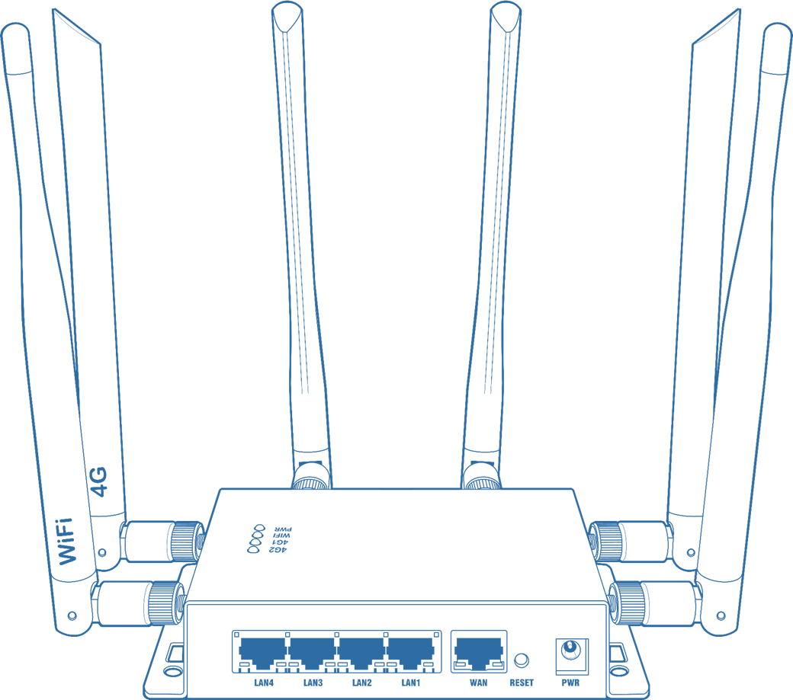
Агрегация трафика
в SD-WAN сетях

Slide 2
SD-WAN
В основу создания архитектуры платформы агрегации и маршрутизаторов были заложены принципы, которые обеспечивают реализацию концепции программно-определяемых сетей SDN применительно к WAN-сетям:
Простой ввод новых узлов связи
Централизованное управление унифицированным массивом технических решений существующих узлов связи
Технология SD-WAN (Software Defined WAN) является результатом естественной эволюции в подходах к построению территориально-распределённых сетей передачи данных и обеспечивает:
Централизованное управление WAN-каналами различных типов (L3VPN, Internet, LTE и т.д.)
Динамический выбор пути для потока данных в соответствии с требованиями приложений и текущими характеристиками каналов
Поддержку VPN и различных типов шифрования
Простоту интеграции с другими WAN-сервисами (оптимизаторами трафика, межсетевыми экранами т.д.)

Slide 3
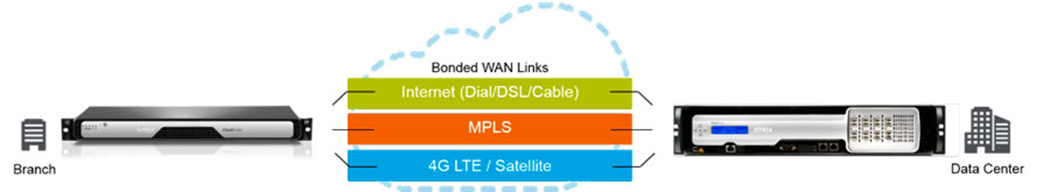
Описание
Для работы требуются 2 ключевых элемента:
Шлюз – маршрутизатор для установки на «сайт» клиента и разделения трафика по маршрутам.
Сервер агрегации – маршрутизатор производящий восстановление начальных каналов после процедуры разделения пакетов. Устанавливается в ЦОД клиента
Между шлюзом и сервером агрегации образуется логический канал включающий в себя все подключенные физические каналы с совокупной пропускной способностью. Позволяющий организовать L2 или L3 туннели.

Slide 4
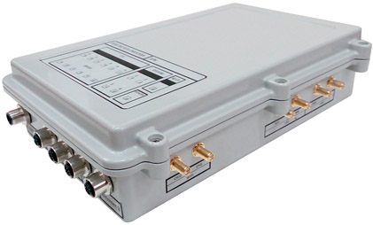
Клиентская часть
Семейство Indoor/Outdoor маршрутизаторов (CE) – 2хSIM, 4хSIM и 6хSIM для каждого из макросегментов. Работают по технологии PnP(plug and play). Возможны различные варианты настройки агрегации:
Агрегация – в логический канал объединяются доступные сети сотовых операторов. WIFI используется для подключения клиентов
Агрегация WAN – в логический канал объединяются доступные сети сотовых операторов и WAN канал. WIFI используется для подключения клиентов
Агрегация WIFI - логический канал объединяются доступные сети сотовых операторов и WIFI
  Скорость клиентского трафика через маршрутизатор
Размер пакета | Пакетов в сек. | Скорость Мбит/сек
64 | 46645 | 22,77
128 | 46437 | 45,35
256 | 46000 | 89,84
512 | 34428 | 134,48
1024 | 22116 | 172,78
1500 | 20995 | 240,27
Серия Outdoor

Slide 5
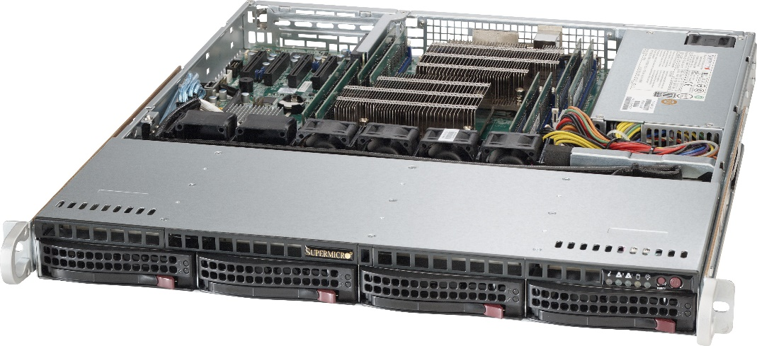
Серверная часть
Сервер агрегации - основной масштабируемый элемент платформы. Отвечает за объединение пропускной способности доступных каналов
До 1000 маршрутизаторов СЕ в одном ядре агрегации
Контроль качества каналов
Приоритизация трафика
Размножение конфигурации с преднастроенного шлюза
Дистанционное обновление программного обеспечение
Ролевая модель доступа на управляющие устройства
API для подключения оркестратора
  Скорость клиентского трафика через один сервер
Размер пакета | Пакетов в сек. | Скорость Мбит/сек
64 | 895584 | 437,29
128 | 891600 | 870,70
256 | 1035000 | 2021,48
512 | 964000 | 3765,62
1024 | 583872 | 4561,5
1500 | 503880 | 5766,44

Slide 6
Отличия от аналогичных решений.
Передача данных в режиме «peer-to-packets» - пакеты данных параллельно отправляются во все каналы пропорционально их пропускной способности
Самодиагностируемая платформа агрегации с “горячим” или “холодным” резервированием основных узлов
Решение может быть реализовано как в локальной сети клиента, так и в облаке
Возможность организации встроенной системы шифрования OpenVPN
Единый центр управления и мониторинга сети

Slide 7
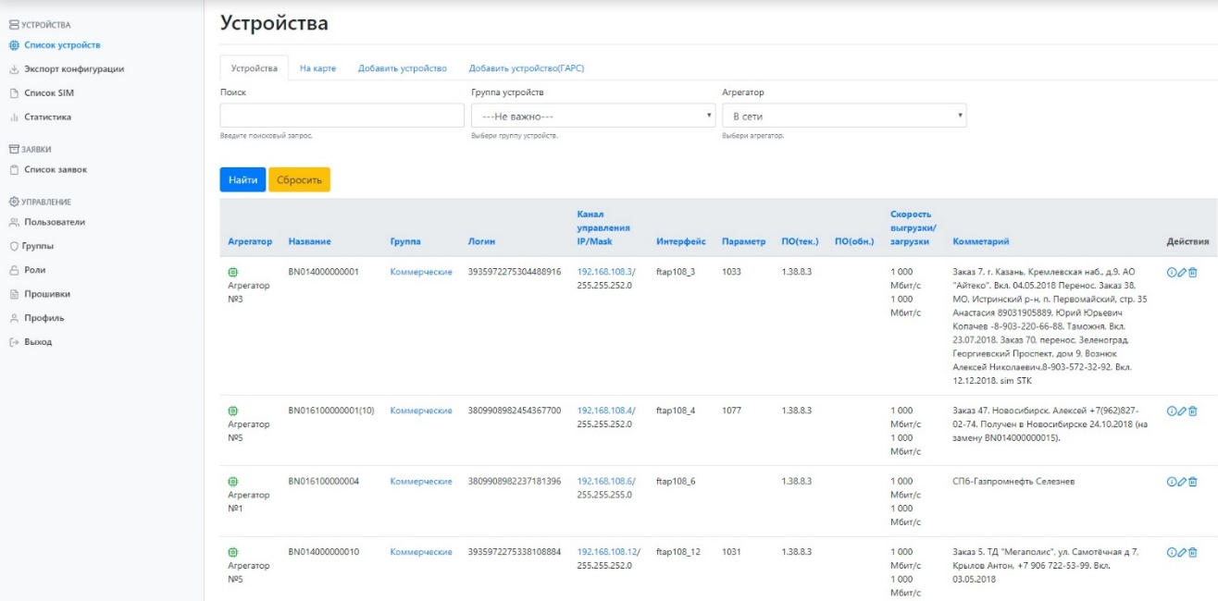
Система управления и мониторинга
Возможность удаленного обновления Версии ПО маршрутизатора
Доступность Узла агрегации, маршрутизатора
История подключений
Графики приема / отдачи трафика
Настраиваемая панель вывода на экран необходимых элементов мониторинга
Информация по использующимся в Устройствах SIM-картам
Передача SNMP -трапов и CDR в систему управления заказчика
Проверка работоспособности канала управления и каналов агрегации
Отображение местоположения на карте

Slide 8










Область применения решения.
Автомобильный/Железнодорожный/Водный транспорт
Мобильные точки продаж/обслуживания
Резервирование каналов связи
Удаленное видео-наблюдение
Обеспечение мероприятий
Связь удаленных объектов
Подключение банкоматов
Видео-конференцсвязь
Наружная реклама

Slide 9
Модель сервиса

